Slide 1
Коммуникация в менеджменте
1.Понятие управленческих коммуникаций
2. Классификация коммуникаций в организациях
3. Элементы коммуникативного процесса в организации

Slide 2
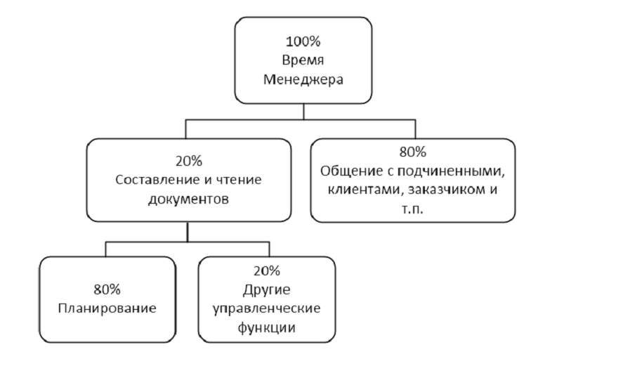

Slide 3
Коммуникации – это процесс обмена информацией между двумя и более людьми.
Виды коммуникации
Межличностные
Организационные

Slide 4
Виды коммуникаций
С внешней средой
Формальные | -с клиентами - с помощью рекламы и других средств стимулирования; -с общественностью формируют определенный образ, имидж организации на местном, общенациональном и международном уровнях; -с государством -различные отчеты.
Неформальные | слухи, сплетни, сарафанное радио – неформальные формы и способы передачи устной информации.
Внутри организации
Формальные: | Межуровневые: - нисходящие; - восходящие; - по горизонтали Руководитель – подчиненный - руководитель – группа
Неформальные: | Слухи

Slide 5
Элементы и этапы процесса коммуникаций
Отправитель
Идея
Сообщение
Получатель
Понята ли идея?
Формулирует
или
отбирает
Кодирует и
выбирает канал
Передает по каналу
Декодирует

Slide 6
max
Разговор лицом к лицу
Емкость канала
Телефон
Электронная почта, интернет
Письма, записки
Формальные отчеты, доски объявлений
0

Slide 7
Преграды на пути межличностных коммуникаций
Восприятие
Семантика
Обмен невербальной информацией
Некачественная обратная связь
Плохое слушание

Slide 8
Преграды в организационных коммуникациях
ИСКАЖЕНИЕ СООБЩЕНИЙ
ИНФОРМАЦИОННЫЕ ПЕРЕГРУЗКИ
НЕУДОВЛЕТВОРИТЕЛЬНАЯ СТРУКТУРА ОРГАНИЗАЦИИ

Slide 9
Совершенствование коммуникаций в организациях
РЕГУЛИРОВАНИЕ ИНФОРМАЦИОННЫХ ПОТОКОВ
УПРАВЛЕНЧЕСКИЕ ДЕЙСТВИЯ.
СИСТЕМЫ ОБРАТНОЙ СВЯЗИ
СИСТЕМЫ СБОРА ПРЕДЛОЖЕНИЙ.
ИНФОРМАЦИОННЫЕ БЮЛЛЕТЕНИСОВРЕМЕННАЯ ИНФОРМАЦИОННАЯ ТЕХНОЛОГИЯ

Slide 10
Язык – это система кодирования любых человеческих коммуникаций. Чем больше систем вы познаете, тем более объемней будет система мира
Навыки бизнес-коммуникаций
https://www.youtube.com/watch?v=BHAzKeKtjNM

